Slide 1

Binnendifferenzierung im naturwissenschaftlichen Unterricht:
Methodenwerkzeuge &
Aufgaben mit gestuften Hilfen
Dr. Lutz Stäudel, Leipzig

Slide 2
Verlaufsplan
9.00 Kurze Einführung: Heterogenität/Differenzierung
9.15 Methodenwerkzeuge - drei (un-)typische Beispiele
9.30 Was sind MW und wozu sind sie zu benutzen?
9.50 Methodenwerkzeuge in Übersicht & Fachbeispiele
10.30 Kaffeepause
10.45 Gruppenbildung (2er/3er) & Herstellung eines U-Mat.
11.45 Vorstellung der Ergebnisse
12.00 Mittagspause
13.00 Aufgaben mit gestuften Hilfen – Vorstellung/Ausprobieren
13.45 Warum AmH? (Hattie-Studie)
14.00 Gruppenbildung (2er/3er) & Herstellung einer AmH
15.15 Vorstellung der Ergebnisse
15.30 Abschlussdiskussion
16.00 Schluss der Veranstaltung

Slide 3
Ergänzend zu den verteilten Kopien finden Sie die meisten der heute vorgestellten bzw. benutzten Materialien zum Download unter:
http://www.guteunterrichtspraxis-nw.org/2014_Nuernberg_BinnDiff.html
bzw.
http://www.stäudel.de/2014_Nuernberg_BinnDiff.html
oder suchen auf der Startseite im Archiv

Slide 4
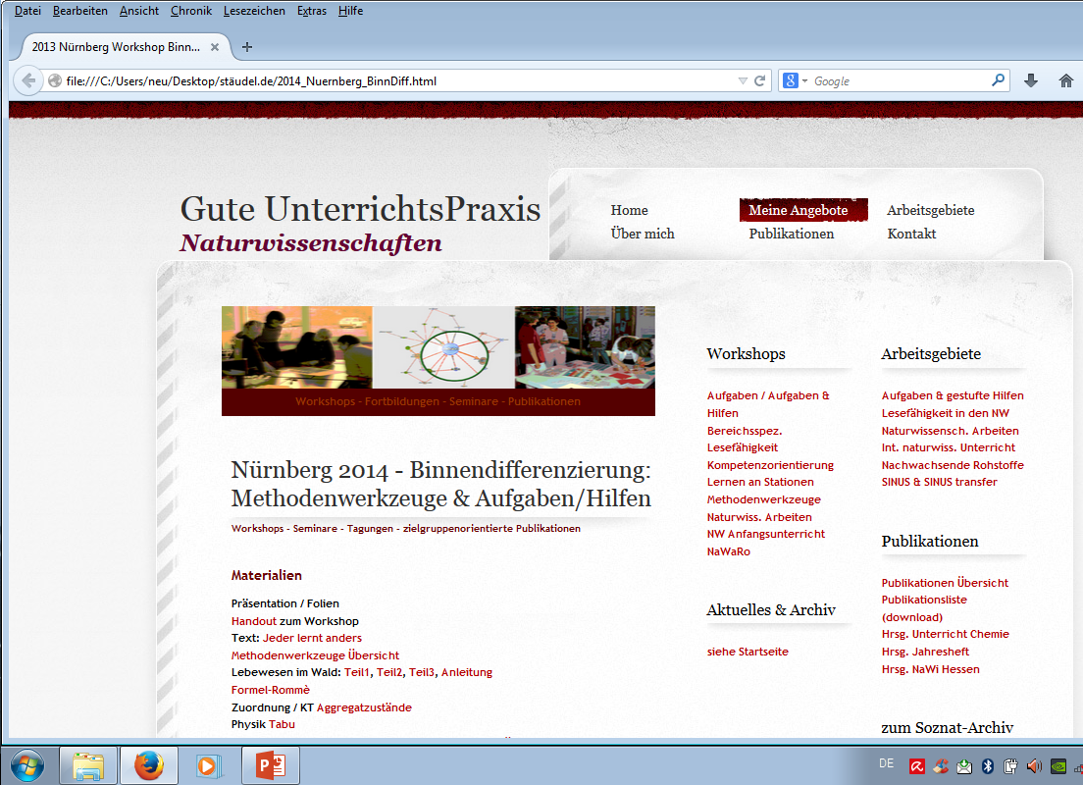

Slide 5
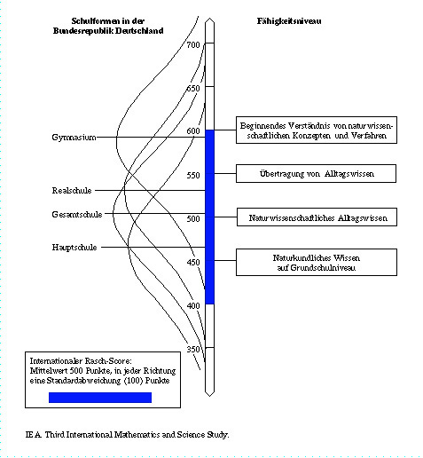

Stichwort:
Heterogenität
WS Binnendifferenzierung Nürnberg 05.11.2014 – Dr. L. Stäudel

Slide 6
Umgehen mit Heterogenität
Eigentlich hat jeder der Lernenden eigene bzw. andere
Lernvoraussetzungen, Motivationen, Schwächen und
Stärken.
Aber: Individualisierung im Unterricht hat Grenzen.
Möglichkeiten:
- Methodisch vielfältige Angebote / Lernsituationen
- Differenzierung der Anforderungen
- Zur Verfügung stellen von Hilfen
- permanentes Feedback / peer group feedback
- Metakommunikation

Slide 7
Zum Start: drei spielerische Methodenwerkzeuge
Formel-Rommé (Che)
Fressbeziehungen im Wald (Bio)
Tabu (Phy)

Slide 8
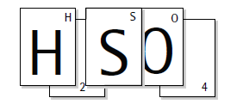
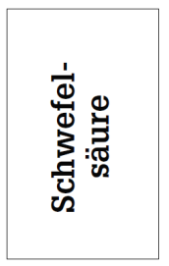
Formel-Rommé
Gespielt wird mit 4 - 6 Personen.
Jeden Spielgruppe erhält einen Satz von 100
Karten mit Element-Symbolen, Indexzahlen und
Namen von Verbindungen bzw. Edelgasen.
Ziel ist die Bildung von ein-
fachen Molekülformeln wie:
Edelgase bleiben „solo“.
Zu Beginn erhält jeder Spieler 8 Karten, gespielt
wird nach Rommé-Regeln – alles Weitere auf
der Spielanleitung.

Slide 9
Fressbeziehungen im Wald
Das Material eignet sich für Gruppen bis
zu 5 oder 6 Personen.
Für je eine Gruppe steht ein Satz von 36 Karten
mit Tieren, Pflanzen, Insekten zur Verfügung.
Dazu gibt es rote Papierstreifen, mit dem die
Fressbeziehungen der Waldbewohner markiert
werden sollen.
Treffen Sie eine Auswahl von (ca. 10 bis 12 )
Karten, die für Ihre Klassen geeignet wären.
Entwickeln Sie ein möglichst übersichtliches
Bild von den Fressbeziehungen im Wald.

Slide 10
Physik
„Tabu“
Es gibt eine größere Anzahl von Kärtchen
mit physikalischen Fachbegriffen zu einem
Thema.
Ein Spieler nimmt eine Karte auf und gibt
Hinweise, worum es sich dabei handelt.
Er darf dabei aber bestimmte Wörter nicht
benutzen, die auf der Karte als „tabu“
gekennzeichnet sind.
Wer den Begriff richtig errät, darf die nächste
Karte ziehen.

Slide 11
Arbeitsphase
„Ausprobieren“

Slide 12
Formel-Rommé
(k)ein Methodenwerkzeug
Typisch:
dient zum Üben und Wiederholen
aktiviert Wissen/Vorwissen
bringt die Schüler zum „Arbeiten“
hat spielerischen Charakter wie andere
MW (Memory, Domino …)
Untypisch:
lässt sich nicht einfach auf andere
Inhalte Übertragen
viele MW haben nicht unbedingt
spielerischen Charakter

Slide 13
Fressbeziehungen
im Wald
Physik Tabu
Ordnen im Kopf /
Ordnen auf dem Tisch
Konstruktivistischer
Grundgedanke
Fachbegriffe üben
Bedeutungen klären
Verknüpfen
von Fachsprache
und Alltagssprache

Slide 14


Methodenwerkzeuge
Woher sie kommen
Zusammengestellt und teilweise neu entwickelt von Lehrkräften im Auslandsschuldienst.
Erstmals veröffentlicht von Josef Leisen (Studienseminar Koblenz / Universität Mainz). (1998)
Adaptiert und weiter entwickelt von den SINUS-Projekten meh-rerer Bundesländer. (ab 1998)
Hohe Affinität zu konstruktivisti-schen Vorstellungen vom Lernen.
Unterstützend zur Erzeugung von Methodenvielfalt im Unter-richt.

Slide 15


Methodenwerkzeuge
Wozu sie dienen
Aufbereitung (naturwissenschaft-
licher) Inhalte zum
- Üben
- Wiederholen
- Vertiefen
- Anwenden
- (Erarbeiten)
Dabei:
- Nutzung angemessener „Werkzeuge“
zur Gestaltung von Inhalten
Betonung ausgewählter Aspekte
Erwerb der Fachsprache
Förderung fachlicher Kommunikation
Gestaltung von Aufgaben
Förderung selbstständigen Lernens
Unterstützung kooperativer Lernformen

Slide 16
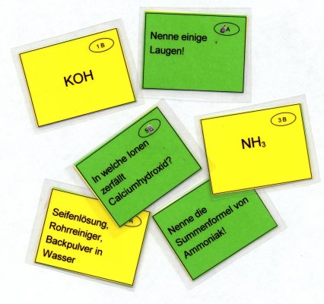
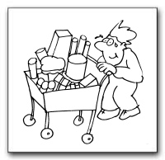


Methoden-Werkzeuge
Wozu braucht man
mehr Kraft, wenn
man einen voll be-
ladenen Einkaufs-
wagen vorwärts
eine Bordsteinkante
hochhebt oder wenn man ihn umdreht und rückwärts
hoch zieht?“
Die Einkaufswagenaufgabe

Slide 17
Methodenwerkzeuge - Übersicht
Wortliste
Wortgeländer
Sprechblasen
Lückentext
Wortfeld
Text-/Bildpuzzle
Bildsequenz
Filmleiste
Fehlersuche
Lernplakat
Mind-Map
Ideennetz
Blockdiagramm
Satzmuster
Fragemuster
Bildergeschichte
Worträtsel
Strukturdiagramm
Flussdiagramm
Zuordnung
Thesentopf
Dialog
Abgestufte Lernhilfen
Archive
Heißer Stuhl
Domino
Memory
Würfelspiel
Partnerkärtchen
Kettenquiz
Zwei aus Drei
Stille Post
Begriffsnetz
Kartenabfrage
Lehrer-Karussell
Kärtchentisch
Schaufensterbummel
Kugellager
Expertenkongress
Aushandeln
Quelle: Leisen

Slide 18
Ein „Schaufensterbummel“ und ein „Kugellager“:
Auf den Tischen sind Informationen zu mehreren
Methodenwerkzeugen ausgelegt.
- Verschaffen Sie sich jeweils zu zweit einen Überblick. (5-10 min)
- Wählen Sie mit Ihrem Partner dann eines der MW aus und machen sich damit vertraut. (5 min)
- Anschließend sollen Sie die wichtigsten Informatio-nen zu diesem MW andern Teilnehmern in knapper Form mitteilen.

Slide 19
Arbeitsphase
„Informieren“

Slide 20
Methodenwerkzeug Kugellager

Slide 21
Methodenwerkzeuge
zur Unterstützung fachsprachlich angemessener Formulierung | zur Erarbeitung und Kommunikation fachlicher Inhalte | zur Strukturierung und Hierarchisie-rung vorhandener Kenntnisse | zur Wiederholung, Festigung und Vertiefung
Wortliste | Kugellager | Mindmap | Lückentext
Wortfeld | Lernplakat | Conzeptmap | Memory
Wortgeländer | Thesentopf | Flussdiagramm | Heißer Stuhl
Textpuzzle | Filmleiste | Begriffsnetz | Ketten-Quiz
Satzmuster | Dialog | Zuordnung | Stille Post
Fragemuster | Archive | Kärtchentisch | Domino
Sprechblasen | Schaufenster-bummel | Kartenabfrage | Partner-Kärtchen
Bildergeschichte | Aushandeln | Bildsequenz | Kreuzworträtsel
Bildergeschichte

Slide 22
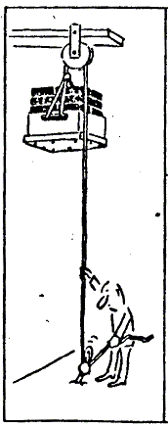
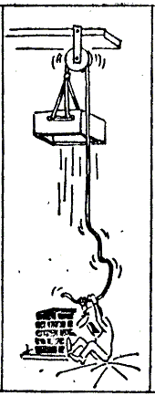
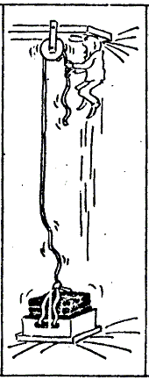
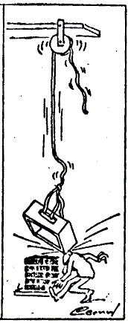
Bildergeschichte

Slide 23
Methodenwerkzeuge
zur Unterstützung fachsprachlich angemessener Formulierung | zur Erarbeitung und Kommunikation fachlicher Inhalte | zur Strukturierung und Hierarchisie-rung vorhandener Kenntnisse | zur Wiederholung, Festigung und Vertiefung
Wortliste | Kugellager | Mindmap | Lückentext
Wortfeld | Lernplakat | Conzeptmap | Memory
Wortgeländer | Thesentopf | Flussdiagramm | Heißer Stuhl
Textpuzzle | Filmleiste | Begriffsnetz | Ketten-Quiz
Satzmuster | Dialog | Zuordnung | Stille Post
Fragemuster | Archive | Kärtchentisch | Domino
Sprechblasen | Schaufenster-bummel | Kartenabfrage | Partner-Kärtchen
Bildergeschichte | Aushandeln | Bildsequenz | Kreuzworträtsel
Sprechblasen
Bildergeschichte

Slide 24
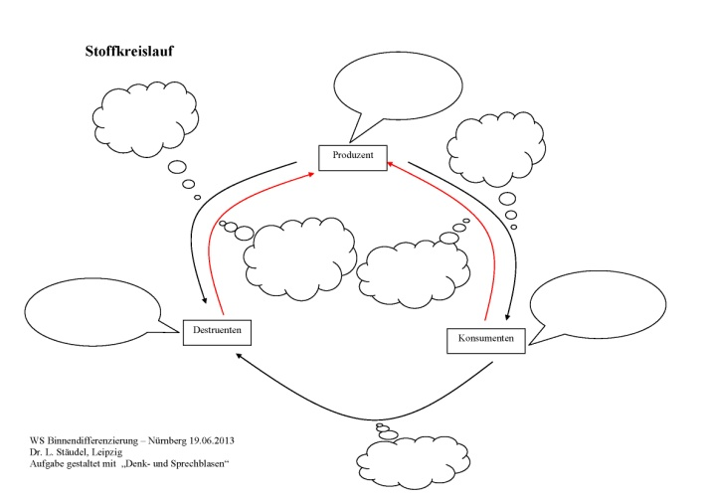
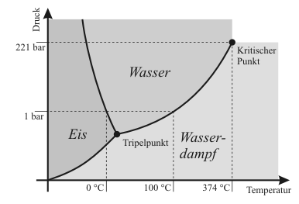
Drei Beispiele auf den ausgeteilten
Arbeitsblättern
Förderung bereichs-
spezifischer Lesefähigkeit:
„Dekodierung“ & „Wechsel
der Darstellungsformen“

Slide 25
Methodenwerkzeuge
zur Unterstützung fachsprachlich angemessener Formulierung | zur Erarbeitung und Kommunikation fachlicher Inhalte | zur Strukturierung und Hierarchisie-rung vorhandener Kenntnisse | zur Wiederholung, Festigung und Vertiefung
Wortliste | Kugellager | Mindmap | Lückentext
Wortfeld | Lernplakat | Conzeptmap | Memory
Wortgeländer | Thesentopf | Flussdiagramm | Heißer Stuhl
Textpuzzle | Filmleiste | Begriffsnetz | Ketten-Quiz
Satzmuster | Dialog | Zuordnung | Stille Post
Fragemuster | Archive | Kärtchentisch | Domino
Sprechblasen | Schaufenster-bummel | Kartenabfrage | Partner-Kärtchen
Bildergeschichte | Aushandeln | Bildsequenz | Kreuzworträtsel
Zuordnung
Sprechblasen
Bildergeschichte

Slide 26
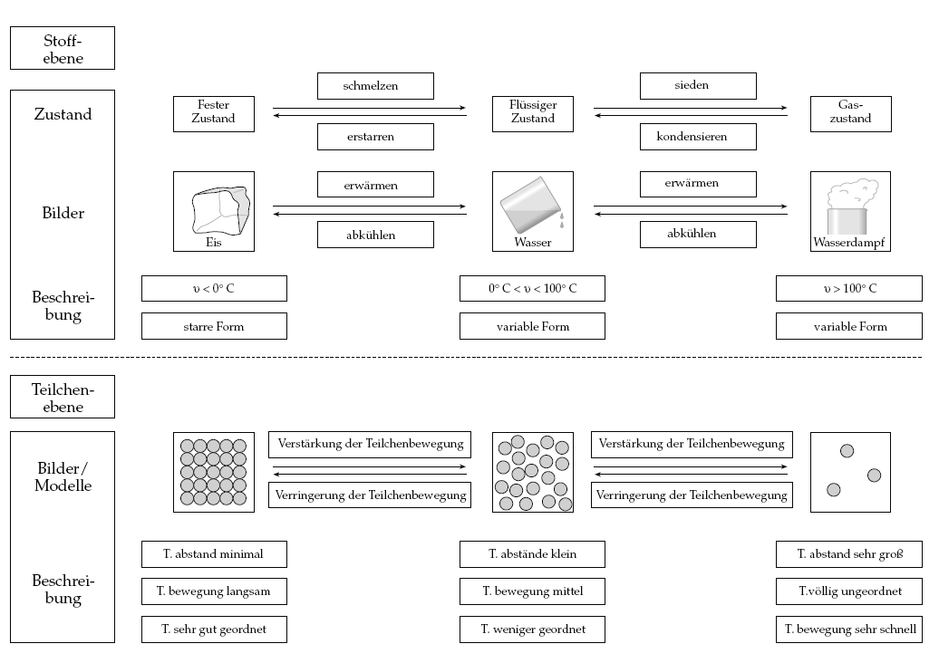
Zuordnung

Slide 27
Methodenwerkzeuge
zur Unterstützung fachsprachlich angemessener Formulierung | zur Erarbeitung und Kommunikation fachlicher Inhalte | zur Strukturierung und Hierarchisie-rung vorhandener Kenntnisse | zur Wiederholung, Festigung und Vertiefung
Wortliste | Kugellager | Mindmap | Lückentext
Wortfeld | Lernplakat | Conzeptmap | Memory
Wortgeländer | Thesentopf | Flussdiagramm | Heißer Stuhl
Textpuzzle | Filmleiste | Begriffsnetz | Ketten-Quiz
Satzmuster | Dialog | Zuordnung | Stille Post
Fragemuster | Archive | Kärtchentisch | Domino
Sprechblasen | Schaufenster-bummel | Kartenabfrage | Partner-Kärtchen
Bildergeschichte | Aushandeln | Bildsequenz | Kreuzworträtsel
Memory
Zuordnung
Sprechblasen
Bildergeschichte

Slide 28
Memory
Bild und Text
Formel und Text
Bild und Formel
Element und Funktion
Element und Gruppe
….
Leicht abwandelbar
als Domino, Partner-
kärtchen, Frage- und
Antwortkärtchen

Slide 29
Methodenwerkzeuge
zur Unterstützung fachsprachlich angemessener Formulierung | zur Erarbeitung und Kommunikation fachlicher Inhalte | zur Strukturierung und Hierarchisie-rung vorhandener Kenntnisse | zur Wiederholung, Festigung und Vertiefung
Wortliste | Kugellager | Mindmap | Lückentext
Wortfeld | Lernplakat | Conzeptmap | Memory
Wortgeländer | Thesentopf | Flussdiagramm | Heißer Stuhl
Textpuzzle | Filmleiste | Begriffsnetz | Ketten-Quiz
Satzmuster | Dialog | Zuordnung | Stille Post
Fragemuster | Archive | Kärtchentisch | Domino
Sprechblasen | Schaufenster-bummel | Kartenabfrage | Partner-Kärtchen
Bildergeschichte | Aushandeln | Bildsequenz | Kreuzworträtsel
Memory
Zuordnung
Sprechblasen
Bildergeschichte
Kreuzworträtsel

Slide 30
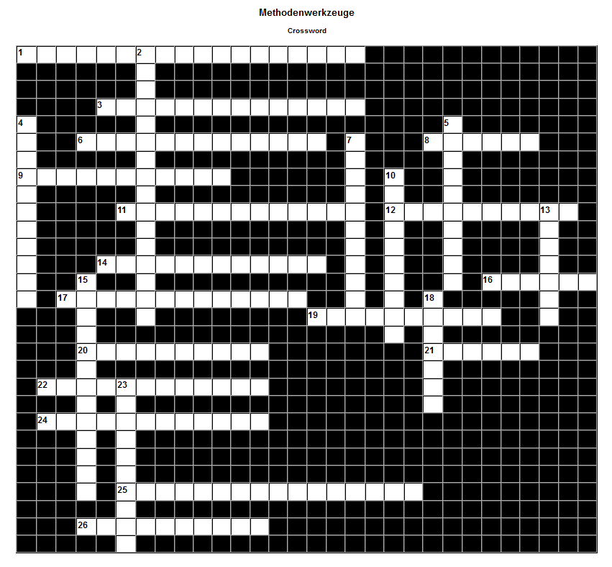
Rätsel / Kammrätsel

Slide 31
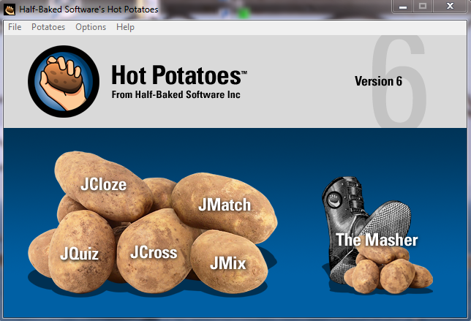
HotPotatoes
Kreuzwort-
rätsel
Zuordnung
Lückentexte
Aussagen
Multiple
Joice
Mischen

Slide 32
Methodenwerkzeuge
zur Unterstützung fachsprachlich angemessener Formulierung | zur Erarbeitung und Kommunikation fachlicher Inhalte | zur Strukturierung und Hierarchisie-rung vorhandener Kenntnisse | zur Wiederholung, Festigung und Vertiefung
Wortliste | Kugellager | Mindmap | Lückentext
Wortfeld | Lernplakat | Conzeptmap | Memory
Wortgeländer | Thesentopf | Flussdiagramm | Heißer Stuhl
Textpuzzle | Filmleiste | Begriffsnetz | Ketten-Quiz
Satzmuster | Dialog | Zuordnung | Stille Post
Fragemuster | Archive | Kärtchentisch | Domino
Sprechblasen | Schaufenster-bummel | Kartenabfrage | Partner-Kärtchen
Bildergeschichte | Aushandeln | Bildsequenz | Kreuzworträtsel
Mindmap
Memory
Zuordnung
Sprechblasen
Bildergeschichte
Kreuzworträtsel

Slide 33
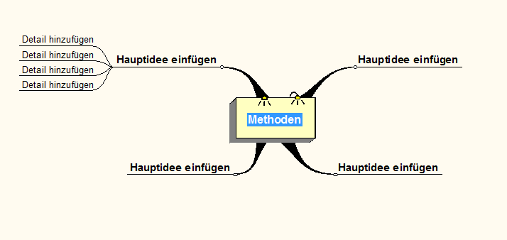
MindManager Smart

Slide 34
Und jetzt an die Arbeit:
Wählen Sie für Ihren Unterricht in den kommenden Wochen ein Thema aus, für das der Einsatz von Methoden-Werkzeugen sinnvoll erscheint.
Stellen Sie sich im Zusammenhang mit diesem Fachthema eine Unterrichtssituation vor, deren Umsetzung ein Methoden-Werkzeug gezielt unterstützt.
Erstellen sie das Arbeitsmaterial so, dass sie es sowohl hier in der Veranstaltung präsentieren als auch im Unterricht ausprobieren können.

Slide 35
Arbeitsphase
„Konstruieren“

Slide 36

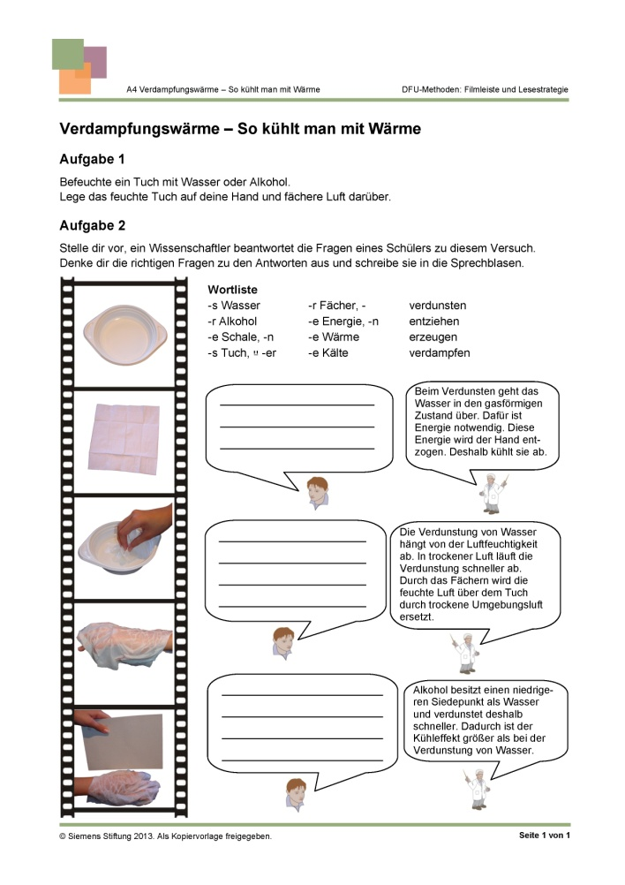
Methodenwerkzeuge
Neue Beispiele
Medienportal der Siemens Stiftung
DFU-Materialien zum Projekt
Experimento 10+

Slide 37
Mittagspause

Slide 38
Umgehen mit Heterogenität
Eigentlich hat jeder der Lernenden eigene bzw. andere
Lernvoraussetzungen, Motivationen, Schwächen und
Stärken.
Aber: Individualisierung im Unterricht hat Grenzen.
Möglichkeiten:
- Methodisch vielfältige Angebote / Lernsituationen
- Differenzierung der Anforderungen
- Zur Verfügung stellen von Hilfen
- permanentes Feedback / peer group feedback
- Metakommunikation

Slide 39
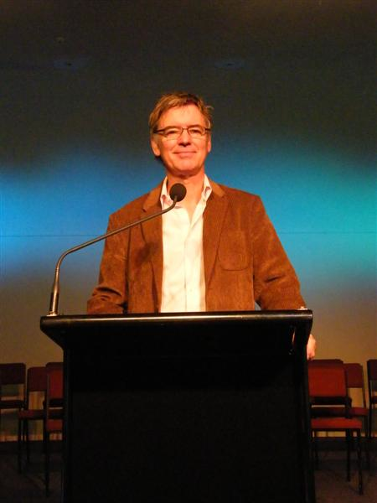

What works (empirische Befunde)
John Hattie (2009)
Was ist lernwirksam?
d = Maß für die Effektstärke
d < 0: negativer Effekt
0 < d < .20: kein bzw. zu vernach- lässigender Effekt
.20 < d < .40: kleiner Effekt
.40 < d < .60: moderater Effekt
d >. 60: großer Effekt

Slide 40
Was hilft nicht und schadet nicht?
(0 < d < 0.2)
Offener Unterricht d = .01
Leistungsgruppierung d = .12
Interne Differenzierung d = .16
Web-basiertes Lernen d = .18
Team Teaching d = .19

Slide 41
Was hilft ein wenig?
(0.2 < d < 0.4)
Reduzierung der Klassengröße d = .21
Individualisiertes Lernen d = .22
Teaching to the Test d = .22
Finanzielle Ausstattung d = .23
Summer Schools d = .23
Integration/Inklusion d = .28
Hausaufgaben d = .29

Slide 42
Was hilft ein wenig?
(0.2 < d < 0.4)
Externe Differenzierung für Leistungsstarke d = .30
Entdeckendes Lernen d = .31
Induktives Unterrichten d = .33
Regelmäßige Tests/Leistungskontrollen d = .34
Störungsprävention d = .34
Schulleitung d = .36
Lehrerfortbildung d = .37
Time on task d = .38
Zusatzangebote für Leistungsstarke d = .39

Slide 43
Was hilft schon mehr?
(0.4 < d < 0.6)
Angstreduktion d = .40
Kooperatives Lernen d = .41
Ein hohes Selbstvertrauen der Schüler d = .43
Kleingruppenlernen d = .49
Classroom Management d = .52
Peer Tutoring d = .55
Herausfordernde Ziele setzen d = .56
Concept Mapping d = .57
Arbeit mit Lösungsbeispielen d = .57
Direkte Instruktion d = .59

Slide 44
Was hilft richtig?
(0.6 < d )
Regelmäßige Tests mit Feedback d = .62
Metakognitive Strategien d = .69
Verteiltes vs. massives Lernen d = .71
Lehrkraft-Schüler-Verhältnis d = .72
Feedback d = .73
Klarheit der Instruktion d = .75
Micro-Teaching d = .88
Akzelerationsprogramme d = .88
Formatives Assessment d = .90

Slide 45
Aufgaben mit gestuften Hilfen
Wählen Sie eine der ausliegenden Aufgaben,
Lösen Sie die Aufgabe zunächst ohne Hilfe,
Arbeiten Sie dann die Hilfen durch und ver-
gleichen Sie mit Ihrem Lösungsansatz.

Slide 46
Was sich als Inhalt für Aufgaben besonders gut eignet:
- Naturwissenschaftliches Arbeiten
- Erkenntnisgewinnung
Reorganisation von Alltagswissen
begründetes Schlussfolgern
(Wechsel der Darstellungsform)

Slide 47
Die Konstruktion der Hilfen
Die mit den Hilfen gegebenen Impulse und inhaltlichen Hinweise folgen im Großen und Ganzen dem Vorgehen beim fragend-entwickelnden Unterrichtsgespräch
Wesentliche Unterschiede:
Die Lernenden bestimmen selbst, in welchem Umfang und wann sie Hilfen in Anspruch nehmen wollen.
Die Form der Inanspruchnahme entlastet im Blick auf das Gefühl von der Lehrkraft kontrolliert zu werden.

Slide 48
Arten von Hilfen
Die Konstruktion der Hilfen
Inhaltliche
Hilfen
LernstrategischeHilfen

Slide 49
Inhaltliche Hilfen
z.B. als direkte Hilfe
Die Formel für Kochsalz ist NaCl
Erinnere Dich: Kraft = Gegenkraft
Eidechsen gehören zu den wechselwarmen Tieren
oder als Frage formuliert
Mit welchem Gesetz kann man die Kräfte an einem Hebel beschreiben?
Wenn Chlorophyll grün erscheint, welchen Farb- anteil absorbiert es dann aus dem weißen Licht?

Slide 50
Lernstrategische Hilfen
Formuliere die Aufgabe in eigenen Worten!
Versuche die wichtigen von den unwichtigen Informationen zu trennen!
Was weißt du schon über den Sachverhalt und was kannst du daraus folgern?
Kennst du etwas Ähnliches?
Was weißt du schon über das Gesuchte und was benötigst du dafür?
Versuche das Problem in einem Schema / einer Skizze zu veranschaulichen!

Slide 51
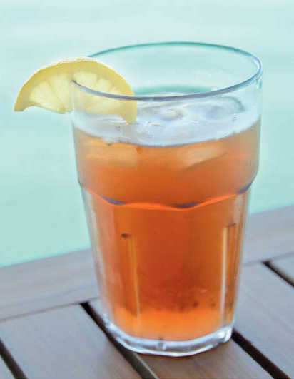
Läuft das Glas aus?
Ein Beispiel für den nw Anfangsunterricht
David und Florian schwitzen über den Hausaufgaben. Da bringt Florians Mutter zwei Gläser Apfelsaft. „Hier, damit ihr bei der Hitze ein bisschen Erfrischung habt. Ich habe extra ein paar Eiswürfel rein gegeben.“
Die beiden trinken einen Schluck und ver-tiefen sich wieder in ihre Matheaufgaben.
Als David nach ein paar Minuten wieder zum Glas greift, ist das Heft, das darunter lag, nass.
„Du, das Glas hat wohl einen Sprung, es ist ausgelaufen!“
Florian lacht. „Das glaubst du selbst nicht. Leck doch mal außen dran!“
David schmeckt und nickt, „Stimmt, es ist nur Wasser! Aber wo kommt es dann her?“
Aufgabe:
Wenn Florian Recht hat und das Glas keinen Sprung hat, woher kommt dann das Wasser außen an der Glaswand?
Finde eine Erklärung mit Hilfe deiner natur-wissenschaftlichen Kenntnisse.
(i.d.R. mit Hilfen zu
bearbeiten.)

Slide 52
Die Konstruktion der Hilfen (I)
Woher kann das Wasser kommen?
Glas und Umgebung als System betrachten:
-> Außer dem Glas und seinem Inhalt ist hier nur noch die Luft darum herum vorhanden.
Schlüsse ziehen:
-> Also muss das Wasser aus der Luft kommen.
Vor- / Alltags-Wissen aktivieren:
-> Kennt ihr andere Situationen, wo Wasser „aus der Luft kommt“? Denkt dabei auch an Wettererscheinungen.
Aktivierung unterstützen:
-> Habt ihr an Nebel oder Raureif gedacht? Oder an das Beschlagen eines Spiegels durch die ausgeatmete Luft oder das Beschlagen einer Brille, wenn man von draußen in einen warmen Raum kommt?
Läuft das Glas aus?
Aufgabe:
Wenn Florian Recht hat und das Glas keinen Sprung hat, woher kommt dann das Wasser außen an der Glaswand?
Finde eine Erklärung mit Hilfe deiner natur-wissenschaftlichen Kenntnisse.

Slide 53
Die Konstruktion der Hilfen (II)
Verallgemeinern, Ursache finden:
-> Was haben Nebel, Raureif, das Beschlagen eines Spiegels oder einer Brille gemeinsam?
Inhaltliche Unterstützung:
-> Bei Nebel, Raureif, beim Beschlagen eines Spiegels oder der Brille ist eines gleich: Luft wird stark abgekühlt..
Unterstützung der Übertragung auf die Problemstellung:
-> Das kann auch an der Oberfläche eines kalten Gegenstands geschehen.
Generalisierung bzgl. Wassergehalt der Luft:
-> In der Luft ist immer Wasserdampf enthalten. Wie kann man sich vorstellen, dass sich beim Abkühlen flüssiges Wasser aus der Luft abscheidet?
-> … könnt ihr schließen, dass warme Luft mehr Wasser-dampf enthalten kann als kalte. Was beim Abkühlen „zu viel“ ist, schlägt sich als flüssiges Wasser nieder.
Läuft das Glas aus?
Aufgabe:
Wenn Florian Recht hat und das Glas keinen Sprung hat, woher kommt dann das Wasser außen an der Glaswand?
Finde eine Erklärung mit Hilfe deiner natur-wissenschaftlichen Kenntnisse.

Slide 54
Die Konstruktion der Hilfen (III)
Dazu die (immer gleiche) erste Hilfe:
-> Erklärt euch gegenseitig die Aufgabe noch einmal mit eigenen Worten. Klärt, was ihr verstanden habt und was euch noch unklar ist.
als Aufforderung zur Paraphrasierung
(erste Durcharbeitung der Aufgabenstellung)
und abschließend stets die Komplettlösung
-> Jetzt habt ihr alles zusammen, um die gestellte Frage zu beantworten. Übertragt eure Überlegungen auf das Glas mit dem kalten Getränk und fasst eure Antwort mit ein oder zwei Sätzen zusammen.
-> Durch den kalten Inhalt wird auch die Außenseite des Trinkglases sehr kalt. Dadurch wird die Luft in der Nähe stark abgekühlt. Ein Teil des enthaltenen Wasser-dampfes schlägt sich als flüssiges Wasser am Glas nieder – das Glas ist dann von außen nass.
wegen der Wirksamkeit von Musterlösungen und zur Kontrolle für die Gruppen, die ohne Hilfen zur Lösung gekommen sind.
Aufgabe:
Wenn Florian Recht hat und das Glas keinen Sprung hat, woher kommt dann das Wasser außen an der Glaswand?
Finde eine Erklärung mit Hilfe deiner natur-wissenschaftlichen Kenntnisse.

Slide 55
Arbeitsphase
„Konstruieren“

Slide 56




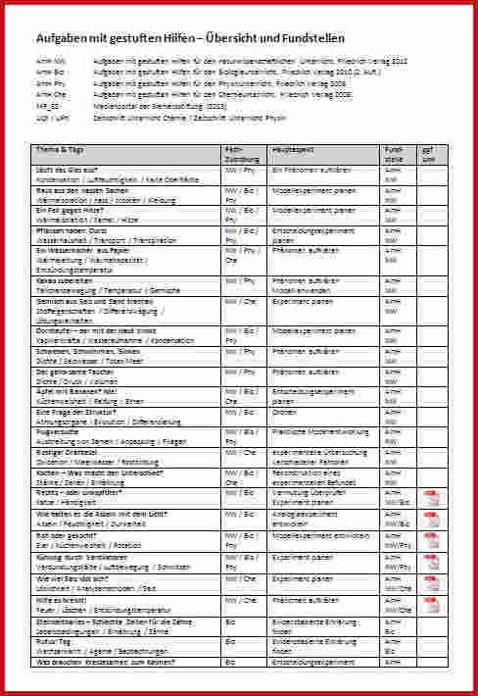

„Aufgaben mit gestuften Hilfen“
Zusammenfassung und Ressourcen
Medienportal der Siemens Stiftung
kostenlos nach Anmeldung
GuteUnterrichtsPraxis-NW
Übersicht und viele freie Beispiele

Slide 57
„Aufgaben mit gestuften Hilfen“
Zusammenfassung
Akzentuieren!
Art der Lösung muss erkennbar sein
Steuerung der Anforderung durch Informationen im Aufgabenstamm
komplexe Aufgaben müssen von Leistungsstarken ohne Hilfen lösbar sein
Quasi-Anwendungsaufgaben
Verknüpfung von maximal 2 „Prinzipien“ /
Regeln / …
Vorteil bei Geschlossenheit bzgl. Der Konstruktion von Hilfen

Slide 58
Vielen Dank für Ihr Interesse und für Ihre Mitarbeit!

